Slide 1
Урок русского языка в 3 А классе
Выполнила: Кондрашова И.С.

Slide 2
Минутка чистописания

Slide 3
Не водя рукой по линиям, а лишь следя глазами, определите, какие буквы соответствуют числам. Прочитайте слово.

Slide 4
Спасибо. Когда-то вместо этого слова произносилось сочетание двух слов: “Спаси (тебе) Бог”, как исполненное благодарности пожелание СПАСИ БОГ – Г = Спасибо

Slide 5
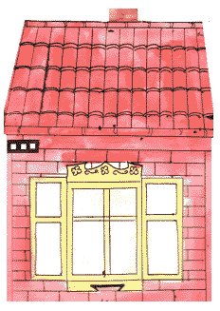
Имя существительное
Что мы уже знаем об имени существительном?

Slide 6
Что мы уже знаем об имени существительном?

Slide 7
Тема урока:
РОД ИМЁН СУЩЕСТВИТЕЛЬНЫХ

Slide 8
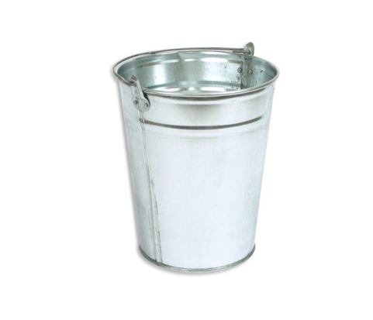
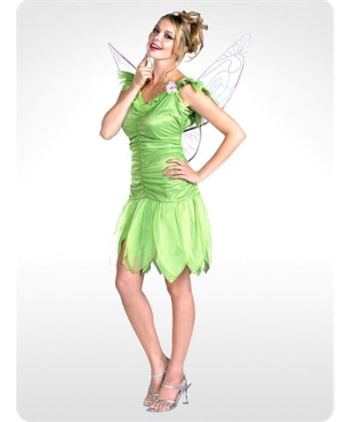
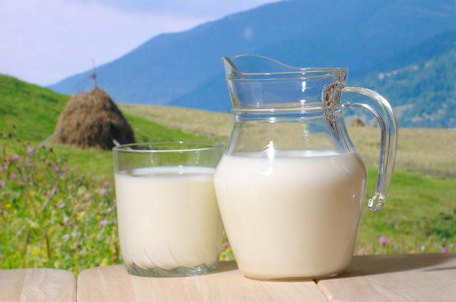
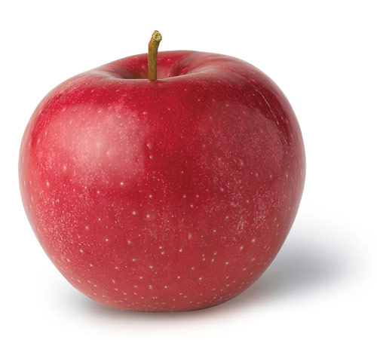
МУЖ ЖЕНА

Slide 9
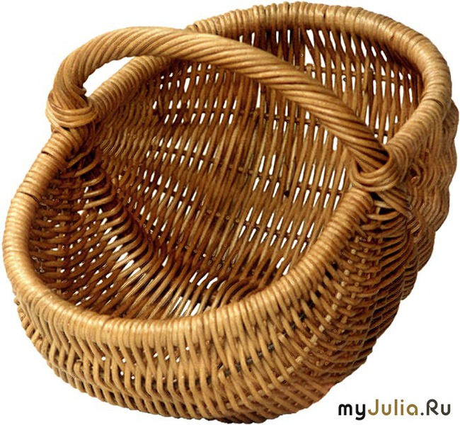
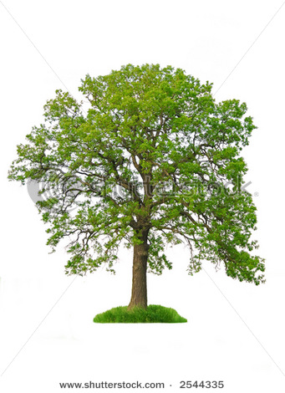
Она моя
(ж.р.)
Оно моё
(ср.р.)
Он мой
(м.р.)

Slide 10
С тех пор существительное не путает род и говорит:
Женский род запомню я
И скажу: “Она — моя”.
И запомню род мужской
И опять скажу: “Он — мой”.
Средний род:”Оно - моё”.
Это правило - моё!

Slide 11
Распределите слова по колонкам в зависимости от рода, запишите их
Ведро, молодёжь, сердце, кошка, тигр, ночка, водичка, машина, зонт, краб, хохот, чувство, белочка, тепло , работница, шимпанзе, карандаш, гордость
М.р.
Ж.р.
Ср.р.

Slide 12
Физкультминутка
Если слышите слова мужского рода – хлопаем в ладоши, женского рода – поднимаем руки вверх, среднего рода – встаем!

Slide 13
Это интересно!
В разных языках неодушевленные существительные имеют разный род. Например:
Берёза - рус.яз (ж.р.), литовский (м.р.)
Сосна - рус.яз (ж.р.), немецкий (м.р.)
Год, рецепт - рус.яз. (м.р.), немецкий (ср.р.)
В английском языке у неодушевленных существительных нет рода.

Slide 14
Исправь ошибки.
Если б я была сабакой
и пошла зимой гулять,
мне ни варежки, ни шупку
не пришлось бы надевать.
Я бы вшколу не ходил-
Был бы вечный выходной!
Я б мальчишек укусила,
что вчера дрались со мной.
Я б совсем не мыла лапы, малако бы не пила,
и без мамы, и без папы
я б щеночька завела!

Slide 15
Если б я была собакой
и пошла зимой гулять,
мне ни варежки, ни шубку
не пришлось бы надевать.
Я бы в школу не ходила -
Был бы вечный выходной!
Я б мальчишек укусила,
что вчера дрались со мной.
Я б совсем не мыла лапы, молоко бы не пила,
и без мамы, и без папы
я б щеночка завела!

Slide 16
Спасибо за внимание!

